Slide 1
Страна счастья
Муниципальное дошкольное образовательное учреждение
детский сад «Росинка»
( презентация к конспекту)
Подготовили:
воспитатели
МДОУ детский сад «Росинка»
Букина Е. В., Макарова Е. Ю.
г. Мышкин,
апрель 2016г.

Slide 3
Здравствуй, страна счастья, ты одна на свете,
Где всем управляют маленькие дети,
Здесь всегда спокойно, солнечно, тепло,
Тому, кто живет здесь – очень повезло!
И очень рада детвора, что здесь защищают
Детские права!!!

Slide 4
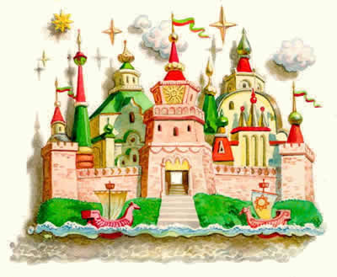
город Имя

Slide 5
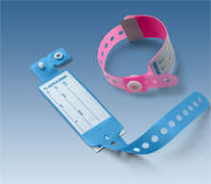
Ромочки и Верочки, Гриши и Аришки
Каждый день рождаются девчонки и мальчишки.
Пользуются с первых дней правами своими
Ведь с пеленок человек получает имя.

Slide 6
Каждый ребёнок имеет право на имя.

Slide 7
город Гражданство

Slide 9
город Здоровья

Slide 12
город Знанья

Slide 13
Каждый ребёнок имеет право на образование

Slide 14
город Семья

Slide 16
Пословицы о семье
«Вся семья вместе, и душа на месте»;
«Русский человек без семьи не живет»;
«Отец и мать цены не имеют»;
«Где любовь и совет, там и горя нет».

Slide 17
Каждый ребёнок имеет право на семью

Slide 19
Спасибо за внимание!

